Slide 1
Insuficiencia en hormona D en Atención Primaria
Dr. Esteban Jódar Gimeno. H.U. Quirón Salud. Madrid

Slide 2
Pregunta 1
¿Es cierto en cuanto a la hormona D?
Es una hormona peptídica.
Es una hormona similar a las esteroideas.
Realmente es una vitamina liposoluble.
En realidad es una vitamina liposoluble.
Notes:
Respuesta: 2

Slide 3
Caso Clínico (I): Presentación
Acude a su consulta Fátima; inmigrante subsahariana de 62 años.
Mantiene hábitos tradicionales.
AP: DMt2, HTA, HPLP, obesidad abdominal (S. metabólico), poliartrosis.
Tratamiento: MTF 850: 1-0-1; enalapril 20 mg (0-0-1) ; sinvastatina 10 (0-0-1).
Refiere dolores osteoarticulares dispersos, casi sugerente de fibromialgia (no cumple criterios).
Aporta una Densitometria (DXA):
  T score_Columna -3,7.
  T score_Cadera -2,6.
Analítica General:
  HbA1c: 6,2%.
  GOT/GPT.
  eFG: 86.
  Colesterol T: 202; HDL-C: 56; TG: 158.
  Calcio: 9,1; Fósforo: 3,6.
  Albúmina: 4,4.
  Calciuria (Ca/cr): muy baja.

Slide 4
Pregunta 2
¿Es cierto en el caso de Fátima?
No parece haber una causa que explique los hallazgos y la clínica.
Debemos iniciar ya tratamiento con alendronato y calcio por su osteoporosis.
Es una situación muy sugerente de déficit de vitamina D.
Si no disponemos de medidas de vitamina D no tendremos que derivarla a especializada.
Notes:
Respuesta: 3

Slide 5
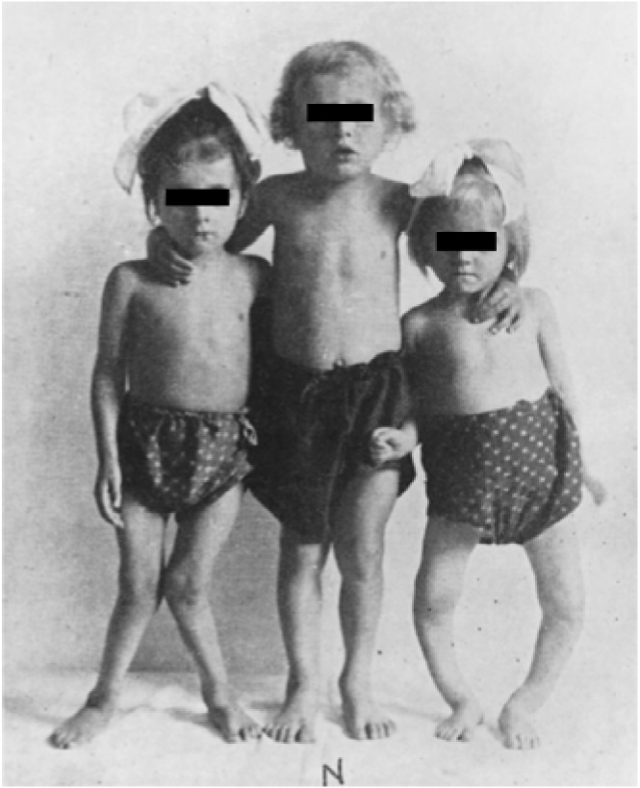
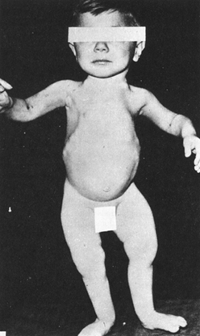
Un poco de historia
Raquitismo
E. Jodar Rev Osteoporos Metab Miner 2010 2;2:63-75
Notes:
El raquitismo que azotó Europa desde el siglo XVII causando quebrantos, secuelas permanentes y muertes, pasó por ser una misteriosa enfermedad desconocida hasta la genial descripción de sus características clínicas y anatómicas en 1650 por Frances Glisson (1), quizá precedida por la de Whistler (2). No obstante hubo que esperar varios siglos hasta que, a finales del siglo XIX y principios del siglo XX, comenzaron a conocerse sus relaciones con factores ambientales (pobre higiene, ambientes cerrados sin exposición solar, ausencia de ejercicio al aire libre). La experimentación animal, los conocimientos populares sobre los beneficios del aceite de hígado de bacalao, junto a la relación geográfica con zonas pobres en insolación, permitieron un mayor conocimiento de los factores implicados en la etiología; no obstante, la utilización de las propiedades anti-raquíticas del aceite de hígado de bacalao y el descubrimiento de la vitamina D no se produjeron hasta la década de los 30 del siglo pasado.

Slide 6
Un poco de historia
En el último siglo:
  Descubrimiento de un factor anti-raquítico.
  Designación como vitamina D.
  Reconocimiento como hormona con papel en metabolismo mineral, tumores y enfermedades autoinmunes.
Muy antigua evolutivamente:
  Producida por fitoplancton expuesto al sol hace 750 millones de años.
Notes:
No deja de ser curioso que lo que hoy aceptamos como una hormona esteroidea –al menos en su forma activa- se haya clasificado como vitamina por un accidente histórico. Durante los años 1919 a 1920, Sir Edward Mellanby, encargado por el Medical Research Council Británico en la búsqueda de una cura para el raquitismo, descubrió un factor presente en la dieta capaz de prevenir el equivalente a la enfermedad en perros mantenidos en ausencia de exposición solar al que denominó vitamina “soluble en grasa” (3). En cuestión de pocos años, McCollum distinguió la vitamina D de la A (4) y Goldblatt y Soames mostraron la producción de una sustancia equivalente mediante la irradiación solar de un precursor cutáneo (7-dehidrocolesterol) (5), lo que fue confirmado por Hess y Weinstock en la afirmación “la luz equivale a vitamina D” (6). El proceso de caracterización bioquímica de las vitaminas durante los años 30 del pasado siglo por Windaus en la universidad germana de Göttingen (7) llevó a la caracterización de la vitamina D2 que podía producirse por irradiación ultravioleta del ergosterol, mientras que la vitamina D3 no fue caracterizada químicamente hasta 1936 demostrando que se trataba de un esteroide, más concretamente, un seco-esteroide (8)

Slide 7
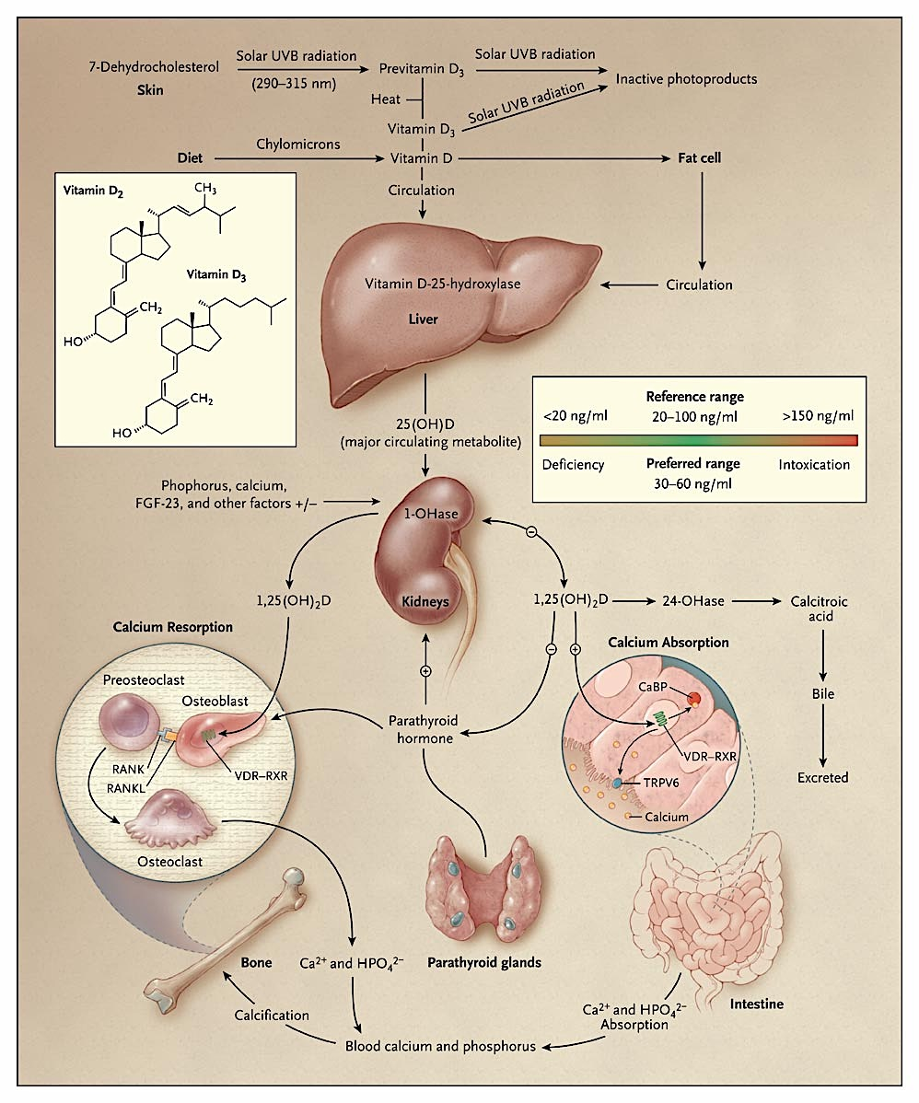
Importancia de la vitamina D
Hormona esteroidea que modula la expresión de más de 200 genes:
  Aumenta la absorción intestinal de Ca⁽¹⁾.
  Promueve la mineralización ósea⁽²⁾.
  Regula la la masa ósea⁽³⁾.
  Apoya la función neuromuscular⁽⁴⁾.
        Holick MF. Am J Clin Nutr. 1994;60:619–630;
        Holick MF. Am J Clin Nutr. 2004;79:362–371;
        Bringhurst FR et al. In: Kasper DL et al, eds. Harrison’s Principles of Internal Medicine. 16th ed. New York, NY: McGraw-Hill; 2005;2238–2249;
        Holick MF. Osteoporos Int. 1998;(suppl 8): S24–S29.
Holick M. N Engl J Med 2007;357:266-281
Notes:
Vitamin D plays multiple roles in the development, function, and preservation of bone and muscle tissue.¹
Fundamentally, vitamin D is essential for ensuring adequate absorption of calcium from the gastrointestinal tract.²
Vitamin D is also instrumental in promoting bone mineralization, regulating bone density, and supporting neuromuscular function.^{3–5}
1. Dawson-Hughes B et al. Osteoporos Int. 2010;21(7):1151–1154.
2. Holick MF. Am J Clin Nutr. 1994;60:619–630.
3. Holick MF. Am J Clin Nutr. 2004;79:362–371.
4. Bringhurst FR et al. In: Kasper DL et al, eds. Harrison’s Principles of Internal Medicine. 16th ed. New York, NY: McGraw-Hill; 2005;2238–2249.
5. Holick MF. Osteoporos Int. 1998;(suppl 8):S24–S29.

Slide 8
Pregunta 3
¿Cuáles son las principales acciones de hormona D?
Absorción eficiente de calcio.
Absorción de fosfato y función muscular.
Defensa contra micobacterias.
Todas las anteriores.
Notes:
Respuesta: 4

Slide 9
Vitamina D y PTH
Ca²⁺
↑ Resorción ósea de Ca²⁺
↑ Reabsorción renal de Ca²⁺
PTH
Hormona D
Jodar E. Apuntes de MEF. 2º Medicina UEM. 2017
Notes:
9

Slide 10

¿Qué es la vitamina D?
¿Por qué es importante?
La resistencia ósea es función de DMO, determinada por el contenido en calcio.
El cuerpo necesita vitamina D para absorber el calcio y mineralizar el hueso.
  Si no hay suficiente no se produce calcitriol (“vitamina D activa”) y no se absorbe el calcio de la dieta.
  En esa situación, el cuerpo saca el calcio que necesita del esqueleto, debilita el material óseo y evita que se forme material óseo nuevo y fuerte.
Jodar E. Apuntes de MEF. 2º Medicina UEM. 2017

Slide 11
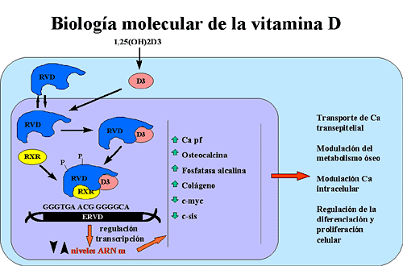
Biología molecular de la vitamina D
Jodar E. Apuntes de MEF. Segundo de Medicina UEM. 2017

Slide 12
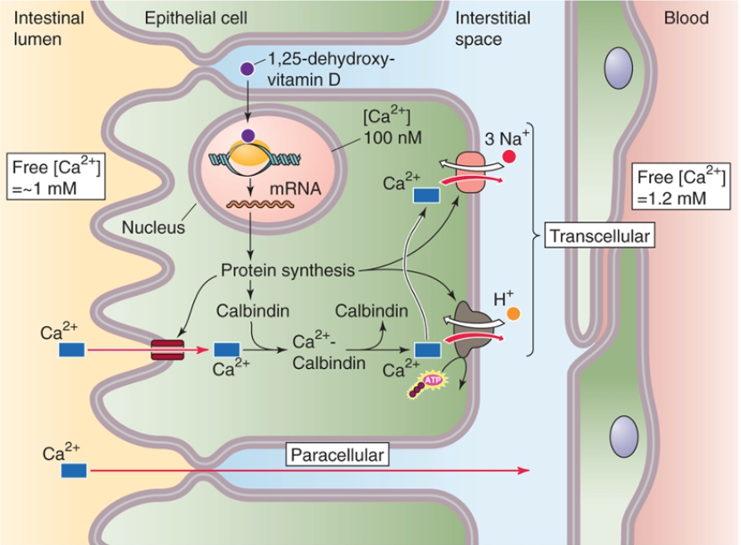
Hormona D y absorción intestinal eficiente de calcio
Jodar E. Apuntes de MEF. 2º Medicina UEM. 2017
Notes:
A, The small intestine absorbs Ca²⁺ by two mechanisms. The passive, paracellular absorption of Ca²⁺ occurs throughout the small intestine. This pathway predominates but is not under the control of vitamin D. The second mechanism—the active, transcellular absorption of Ca²⁺—occurs only in the duodenum. Ca²⁺ enters the cell across the apical membrane through a channel. Inside the cell, the Ca²⁺ is buffered by binding proteins, such as calbindin, and is also taken up into intracellular organelles, such as the endoplasmic reticulum. The enterocyte then extrudes Ca²⁺ across the basolateral membrane through a Ca²⁺ pump and an Na-Ca exchanger. Thus, the net effect is Ca²⁺ absorption. The active form of vitamin D—25-dihydroxyvitamin D—stimulates all three steps of transcellular Ca²⁺ absorption. B, P_{i} enters the enterocyte across the apical membrane through an Na/P_{i} (NaPi) cotransporter. Once inside the cell, the P_{i} is extruded across the basolateral membrane. Thus, the net effect is P_{i} absorption.
TRPV5, PMCA1b, NCx1

Slide 13
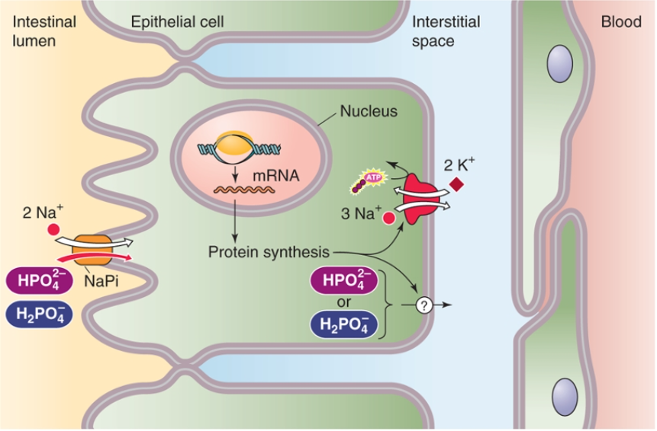
Hormona D y absorción intestinal eficiente de fosfato
Jodar E. Apuntes de MEF. 2º Medicina UEM. 2017
Notes:
The active form of vitamin D—25-dihydroxyvitamin D—stimulates all three steps of transcellular Ca²⁺ absorption. B, P_{i} enters the enterocyte across the apical membrane through an Na/P_{i} (NaPi) cotransporter. Once inside the cell, the P_{i} is extruded across the basolateral membrane. Thus, the net effect is P_{i} absorption.

Slide 14
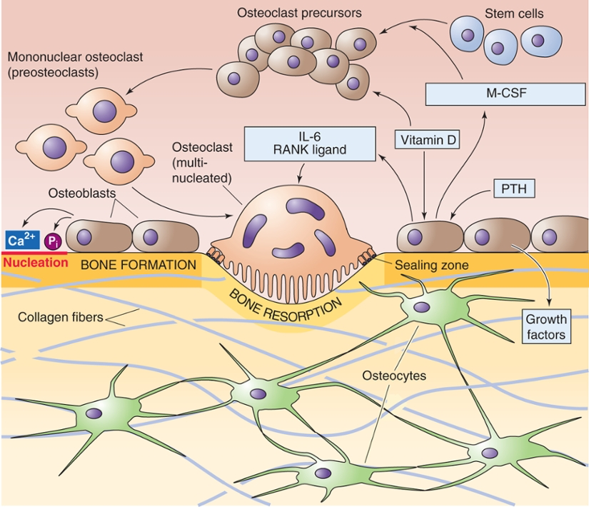
Remodelado óseo
Jodar E. Apuntes de MEF. 2º Medicina UEM. 2017
Notes:
Bone remodeling depends on the closely coupled activities of osteoblasts and osteoclasts
In addition to providing the proteins in osteoid, osteoblasts promote mineralization by exporting Ca²⁺ and PO₄³⁻ from intracellular vesicles that have accumulated these minerals. Exocytosis of Ca²⁺ and PO₄³⁻ raises the local extracellular concentration of these ions around the osteoblast to levels that are higher than in the bulk extracellular fluid, thus promoting crystal nucleation and growth (Fig. 52-4). Bone formation along spicules of trabecular bone appears to occur exclusively at sites of previous resorption by osteoclasts. The processes of bone resorption and synthesis are thus spatially coupled.
Vitamin D and PTH stimulate osteoblastic cells to secrete factors—such as macrophage colony-stimulating factor (M-CSF)—that cause osteoclast precursors to proliferate (Fig. 52-4). These precursors differentiate into mononuclear osteoclasts and then fuse to become multinucleated osteoclasts. Osteoclasts resorb bone in discrete areas in contact with the ruffled border of the cell (Fig. 52-5). The osteoclast closely attaches to the bone matrix when integrins on its membrane attach to vitronectin in the bone matrix. The osteoclast—in reality a one-cell epithelium—then secretes acid and proteases across its ruffled border membrane into a confined resorption space (the lacuna). The acid secretion is mediated by a V-type H⁺ pump (see Chapter 2) at the ruffled border membrane. Abundant carbonic anhydrase provides the H⁺. Cl-HCO₃ exchangers, located in the membrane on the opposite side of the osteoclast, remove the HCO₃⁻ formed by carbonic anhydrase as a byproduct. The acidic environment beneath the osteoclast dissolves bone mineral, and acid proteases hydrolyze the matrix proteins. Having reabsorbed some of the bone in a very localized area, the osteoclast moves away from the pit or trough in the bone that it has created. Osteoblastic cells replace the osteoclast and now build new bone matrix and promote its mineralization.

Slide 15
Fisiología ósea. Remodelado.
Endosteal sinus
Monocyte
Pre-osteoclast
Pre-osteoblast
Osteoclast
Osteocyte
Macrophage
Osteoblast
Bone-lining cell
Osteoid
New bone
Old bone
E.Jodar Apuntes de MEF. 2º Medicina UEM. 2017
Notes:
El remodelado óseo incluye la destrucción del hueso preformado con liberación de Ca⁺⁺ y P_{i} y liberación de fragmentos de degradación de las proteínas de la matriz ósea (osteoide) a la sangre y posterior síntesis de osteoide en el sitio de resorción con posterior calcificación principalmente con Ca⁺⁺ y P_{i}.
El remodelado es un proceso continuo y discreto en unos 2 millones de sitios en los que actúan las células óseas en las llamadas Unidades básicas multicelulares.

Slide 16
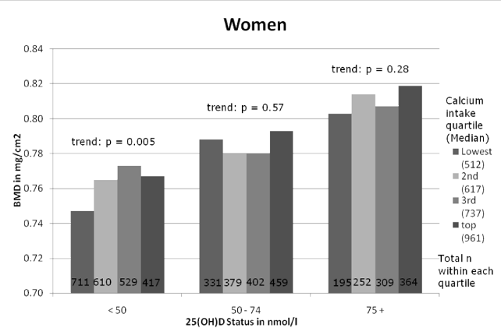
Influencia de vitamina D en la DMO en función de la ingesta de calcio
Among men and women, 25(OH)D status appears to be the dominant predictor of BMD relative to calcium intake. Only women with 25(OH)D concentrations below 50 nmol/l appear to benefit from a higher calcium intake.
Bishoff-Ferrari y cols. JBMR 2009 (DOI): 10.1359/JBMR.081242
Notes:
A higher calcium intake is still the primary recommendation for the prevention of osteoporosis, while vitamin D deficiency is often not addressed. To study the relative importance of dietary calcium intake and serum 25-hydroxyvitamin D (25(OH)D) status in regard to hip bone mineral density (BMD) in 4958 community-dwelling women and 5003 men age 20 years + from the US NHANES III population-based survey. Calcium supplement users and individuals with a prior radius or hip fracture were excluded. We calculated standardized means for BMD by quartiles of gender-specific calcium intake for three 25(OH)D categories (< 50, 50-74, 75+ nmol/l) among men and women separately controlling for other important predictors of BMD. Only for women with 25(OH)D status below 50 nmol/l , a higher calcium intake was 38 significantly associated with higher BMD (p-value for trend: p = 0.005), whereas calcium intake beyond the upper end of the lowest quartile ( > 566 mg/d) was not 40 significantly associated with BMD at 25(OH)D concentrations above 50 nmol/l. Among men, there was no significant association between a higher calcium intake 42 beyond the upper end of the lowest quartile (626 mg/d) and BMD within all 25(OH)D categories. Among both genders, BMD increased stepwise and significantly with
44 higher 25(OH)D concentrations(< 50, 50-74, 75+ nmol/l; p-value for trend: women < 0.0001; men = 0.0001). Among men and women, 25(OH)D status appears to be the dominant predictor of BMD relative to calcium intake. Only women with 25(OH)D concentrations below 50 nmol/l appear to benefit from a higher calcium intake.
16

Slide 17
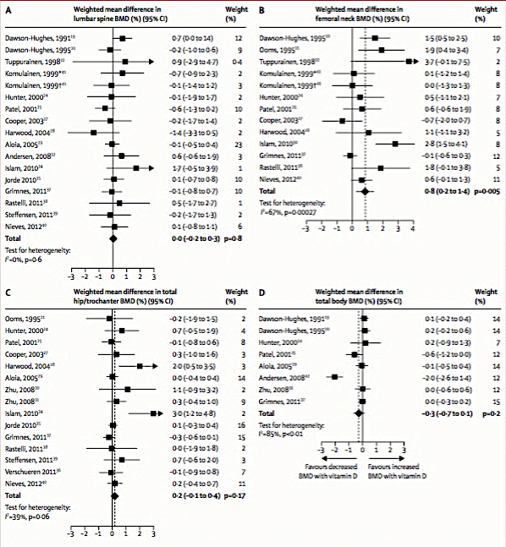
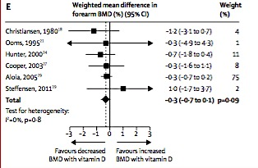
Suplemento vitamina D y DMO. Ausencia de efecto
Results of our meta-analysis showed a small benefit at the femoral neck (weighted mean difference 0·8%, 95% CI 0·2–1·4) with heterogeneity among trials (I2=67%, p<0·00027).
No effect at any other site was reported, including the total hip. We recorded a bias toward positive results at the femoral neck and total hip.
Ian R Reid et al. www.thelancet.com Vol383 January11,2014

Slide 18
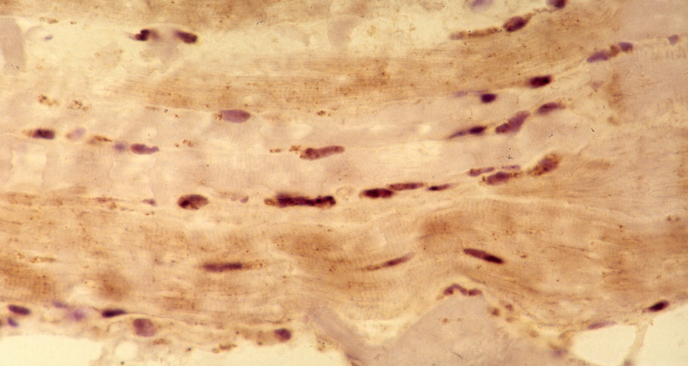
Receptores de vitamina D en el músculo humano
Human muscle - immunohistochemistry
Number of VDRs in muscle decrease with age.
  Among 32 women age 21 – 91 yrs with hip or spine surgery (p = .047).
Bischoff-Ferrari HA et al. JBMR 2004 Ceglia L and Dawson-Hughes et al. Journal of Molecular Histology 2010

Slide 19
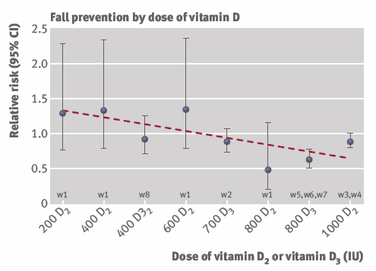
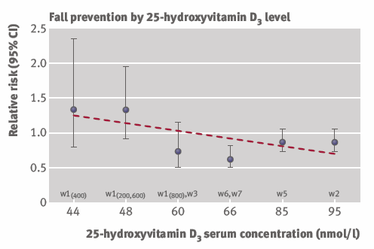
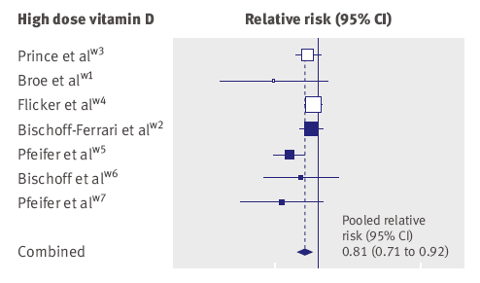
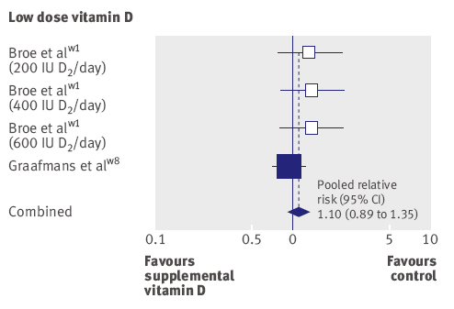
Vitamina D y caídas
Bishof Ferrari H et al. BMJ 2009: 339: b3692

Slide 20
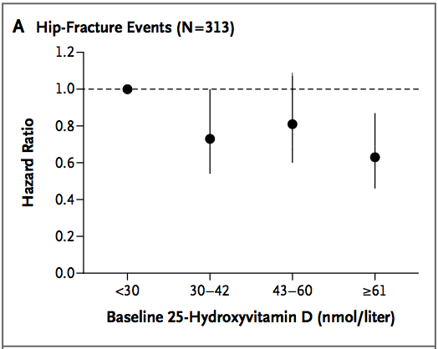
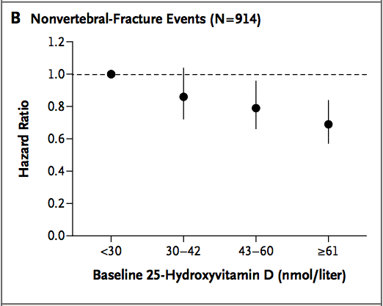
Vitamina D y fracturas: Meta-análisis conjunto
HIP
NON VT
Bishof Ferrari H etb al. NEJMed 2012
Notes:
Figure 1. Threshold Assessment for the Risk of Fracture, According to Quartile of Baseline 25-Hydroxyvitamin D Level.
Panel A shows the risk of hip fracture, and Panel B the risk of any nonvertebral fracture. Among the 4383 study participants for whom data on baseline 25-hydroxyvita- min D levels were available, there were 313 hip and 914 nonvertebral fractures during follow-up. After adjustment for study, group assignment (treatment or control), age group, sex, and type of dwelling, persons 65 years of age or older with baseline serum 25-hydroxyvitamin D levels of at least 61 nmol per liter, as compared with persons with baseline levels of less than 30 nmol per liter, had a risk of hip fracture that was reduced by 37% (hazard ratio, 0.63; 95% CI, 0.46 to 0.87) and a risk of any nonvertebral fracture that was reduced by 31% (hazard ratio, 0.69; 95% CI, 0.57 to 0.84). With higher quartiles of baseline 25-hydroxyvitamin D levels, there was a significant trend toward lower risks of hip fracture (P=0.02) and any nonvertebral fracture (P<0.001). The bars indicate 95% confidence intervals.
The results of meta-analyses examining the relationship between vitamin D supple- mentation and fracture reduction have been inconsistent.
METHODS
We pooled participant-level data from 11 double-blind, randomized, controlled trials of oral vitamin D supplementation (daily, weekly, or every 4 months), with or without calcium, as compared with placebo or calcium alone in persons 65 years of age or older. Primary end points were the incidence of hip and any nonvertebral fractures according to Cox regression analyses, with adjustment for age group, sex, type of dwelling, and study. Our primary aim was to compare data from quartiles of ac- tual intake of vitamin D (including each individual participant’s adherence to the treatment and supplement use outside the study protocol) in the treatment groups of all trials with data from the control groups.
RESULTS
We included 31,022 persons (mean age, 76 years; 91% women) with 1111 incident hip fractures and 3770 nonvertebral fractures. Participants who were randomly assigned to receive vitamin D, as compared with those assigned to control groups, had a nonsignificant 10% reduction in the risk of hip fracture (hazard ratio, 0.90; 95% confidence interval [CI], 0.80 to 1.01) and a 7% reduction in the risk of nonvertebral fracture (hazard ratio, 0.93; 95% CI, 0.87 to 0.99). By quartiles of actual intake, reduction in the risk of fracture was shown only at the highest intake level (median, 800 IU daily; range, 792 to 2000), with a 30% reduction in the risk of hip fracture (hazard ratio, 0.70; 95% CI, 0.58 to 0.86) and a 14% reduction in the risk of any non- vertebral fracture (hazard ratio, 0.86; 95% CI, 0.76 to 0.96). Benefits at the highest level of vitamin D intake were fairly consistent across subgroups defined by age group, type of dwelling, baseline 25-hydroxyvitamin D level, and additional calcium intake.
CONCLUSIONS
High-dose vitamin D supplementation (≥800 IU daily) was somewhat favorable in the prevention of hip fracture and any nonvertebral fracture in persons 65 years of age or older. (Funded by the Swiss National Foundations and others.)

Slide 21
Pregunta 4
¿Realmente en el caso de Fátima necesito medir vitamina D?, ¿debo empezar a medirla de rutina en consulta?
Sí, 1,25 OH2D3 en todo mi cupo.
No, no hace falta.
Sí es preciso, debería medir 25(OH) vitamina D.
Hay que medir vitamina D3 y D2 en población de riesgo.

Slide 22
Sistema hormonal de la Vitamina D
Dieta
Piel
Vitamina D
Colecalciferol
Higado
25(OH)vitD
Calcidiol
7-dehidroChol
Luz
25OHasa
Riñón
1-alfa-OHasa
Cs diana
1,25(OH)₂vitD
Calcitriol
Efectos biológicos
RVD
Nucleo
Acciones de membrana
E.Jodar Apuntes de MEF. 2º Medicina UEM. 2017

Slide 23
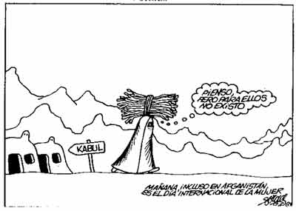

Slide 24
Alimentación y vitamina D
Comida | UI/Ración | %VD / Nº para VD
Aceite de hígado de bacalao (1 cucharada) | 1.360 | 340 / 0,29
Salmón, cocinado (100 g) | 360 | 90 / 1,11
Caballa, cocinada (100 g) | 345 | 90 / 1,16
Sardinas en conserva (Unidad) | 33 | 8,25 / 12,12
Atún en conserva (85 g) | 200 | 50 / 2
Leche enriquecida (1 taza) | 98 | 25 / 4,08
Leche normal (1 taza) | 13 | 3,25 / 30
Margarina enriquecida (1 cucharada) | 60 | 15 / 6,66
Huevos (yema) | 20 | 6 / 20
Hígado ternera, cocinado (100 g) | 15 | 4 / 26.6
Queso suizo (28 g) | 12 | 4 / 33,3
E.Jodar Apuntes de MEF. 2º Medicina UEM. 2016 ,
Notes:
necesidades diarias. Si tomamos el sol de vez en cuando, no tendremos necesidad de buscarla en la dieta.
En países no soleados o en bebés a los que no se les expone nunca al sol, el déficit de vitamina D puede producir descalcificación de los huesos (osteoporosis), caries dentales graves o incluso raquitismo.
Alimentos ricos en vitamina DCantidad recomendada por día: 5-10 µg
Sardinas y boquerones7,5
Atún y bonito frescos o congelados5,4
Quesos grasos3,1
Margarina2,5
Champiñones1,9
Huevos1,7
Otros pescados frescos o congelados1,1
Quesos curados y semicurados0,3
Quesos frescos0,8
Leche y yogur0,6
Cantidades expresadas en µg/100 gr.

Slide 25
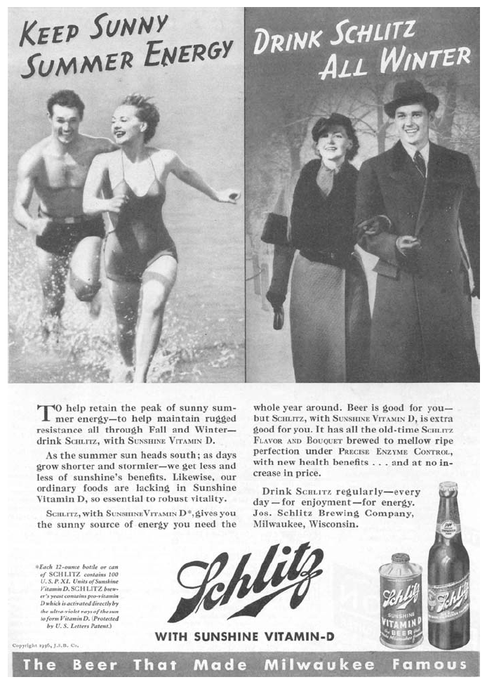
Cerveza SCHILTZ fortalecida con vitamina D 1932-1936

Slide 26
25(OH)D en España
Nº individuos | Edad | Población | Valor obtenido | Límite considerado | % Deficiencia | Referencia
49 mujeres | > 65 años | Lleida |  | <20 ng/mL | 90% | Pita y col. 2009
116 (38 hombres y 78 mujeres) | 26,56 ± 3,32 años | Madrid | 24,58 ± 6,98 ng/ml | Deficiencia: < 20 ng/ml Insuficiencia: 20-30 ng/ml | 27,58 56,03 | Calatayud y col., 2009
94 mujeres | 33 ± 7,8 (15-50) | Barcelona | 14,0 ng/ml | (Deseable>40) <40 ng/ml 10-20 ng/ml (insuficiencia) ≤10 ng/ml (deficiencia) | 100 47,9 37,2 | González y col., 2008
53 mujeres ancianas españolas caucasicas | (72 ± 1,6 años) |  | 40,32 ± 20,39 nmol/l (verano) 30,08 ± 17,39 nmol/l (invierno) | Deficiencia (≤ 25 nmol/l) Verano Invierno | 28% Doble | Rodríguez Sangrador y col. (2008)
239 ancianos | > 64 años |  | 17 (7.5) ng/ml | 11-25 ng/ml < 10 | 70% 17% | Vaqueiro y col. (2006)
29 varones y 57 mujeres institucionalizadas | 65-94 | Murcia | 50,1 ±32,4 nmol/l | <25 nmol/l (deficiencia) <50 nmol/l (insuficiencia) | 32.6% 58.2% | Pérez-Llamas y col. (2008)
Mujeres 43 obesidad mórbida 28 obesas 50 no obesas |  | Barcelona | 37,9 ± 16 nmol/l 40,2 ± 13 nmol/l 56,7 ± 21 nmol/l | Deficiencia: < 38 nmol/l | 51% 22% | Vilarrasa y col. (2007)

Slide 27
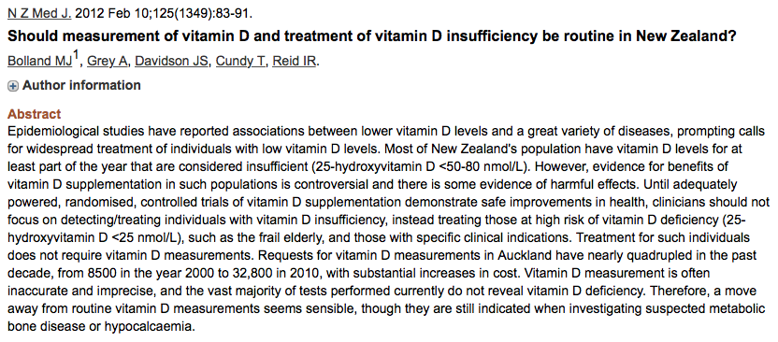
¿Hay que medir concentraciones de vitamina D?

Slide 28
Utilidad de los mediciones de vitamina D y consejos prácticos
Medido | Valor real | Mantener | Máximo
20 ng/ml | 10 a 35 ng/ml | 35 ng/ml | 50 ng/ml
30 ng/ml | 15 a 45 ng/ml | 45 ng/ml | 60 ng/ml
Binkley, ASBMR 2014

Slide 29
Identificación de niveles óptimos de vitamina D
Normalizar concentraciones de PTH. ¿?
Biopsias óseas para mínimo osteoide no mineralizado (más de 30 ng/ml).
Estudiar poblaciones con elevada exposición solar:
  Trabajadores al aire libre: 30 ng/ml.
  Poblaciones africanas de vida tradicional: 40-60 ng/ml.
E.Jodar Apuntes de MEF. 2º Medicina UEM. 2016

Slide 30
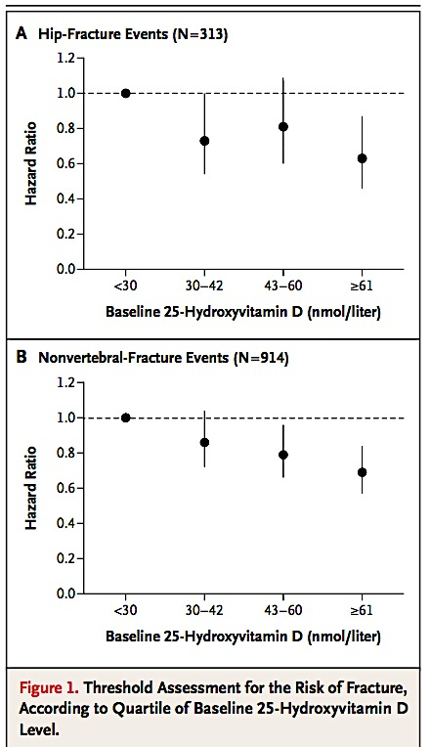
Niveles óptimos para evitar fracturas
A PARTIR DE 20 ng/ml
Bishof Ferrari et al. NEJMed 2012

Slide 31
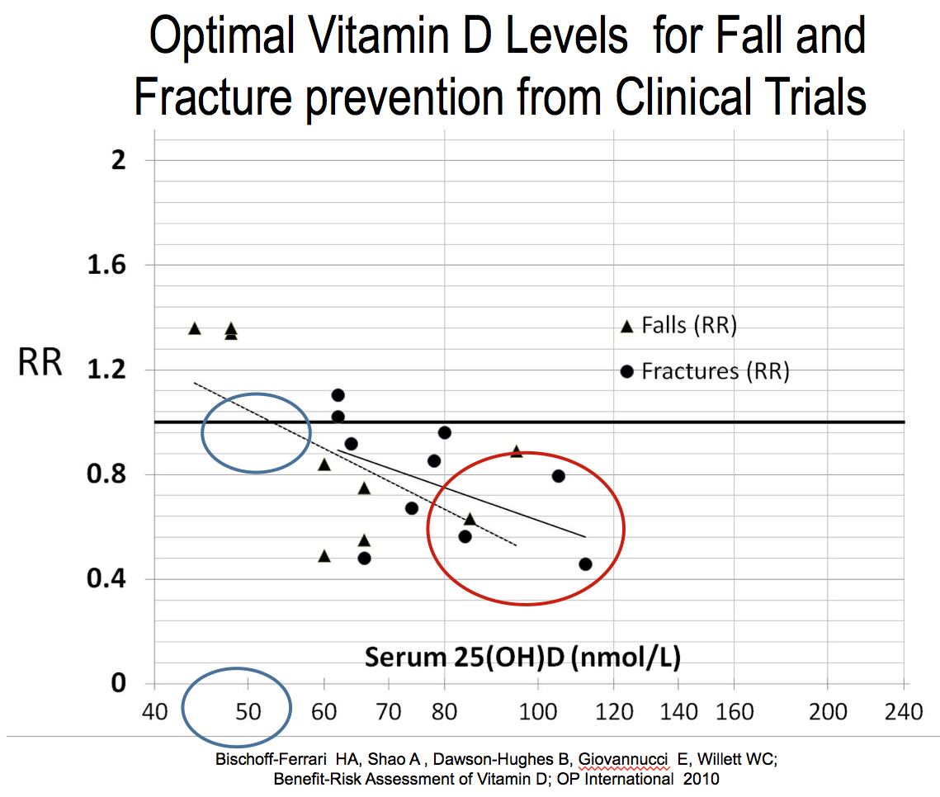
Niveles óptimos para evitar caídas
A PARTIR DE 30-40 ng/ml

Slide 32
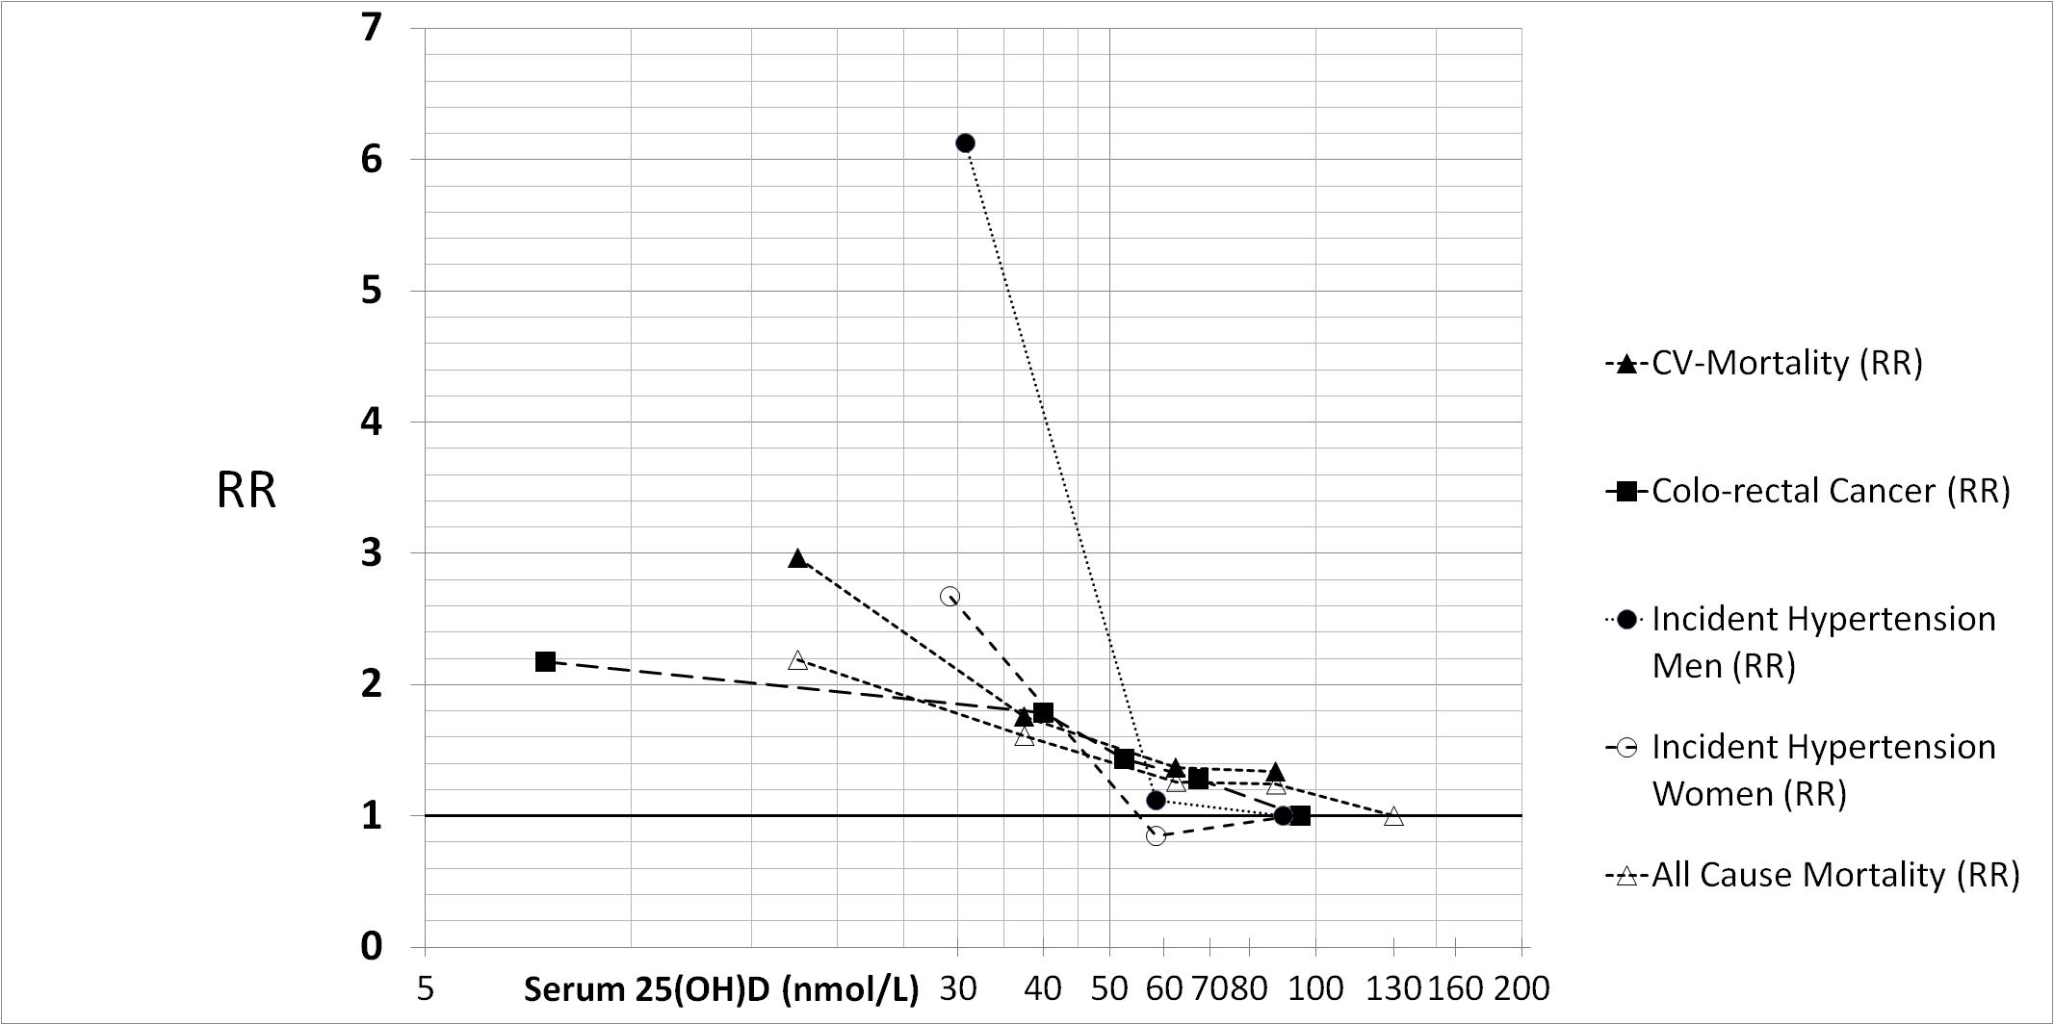
Niveles óptimos en múltiples resultados de salud
A PARTIR DE 30-40 ng/ml
Incident hypertension: Forman JP et al. (NHS + HP); Hypertension 2007. All-cause and cardiovascular mortality: Ginde AA (NHANES III); Am J Prev. Med. 2007 Colorectal cancer: Goreham ED (a quantitative meta-analysis of 5 studies ;Am J Prev. Med. 2007 Benefit-Risk Assessment of Vitamin D; Bischoff-Ferrari et al.; OPInternational 2009

Slide 33
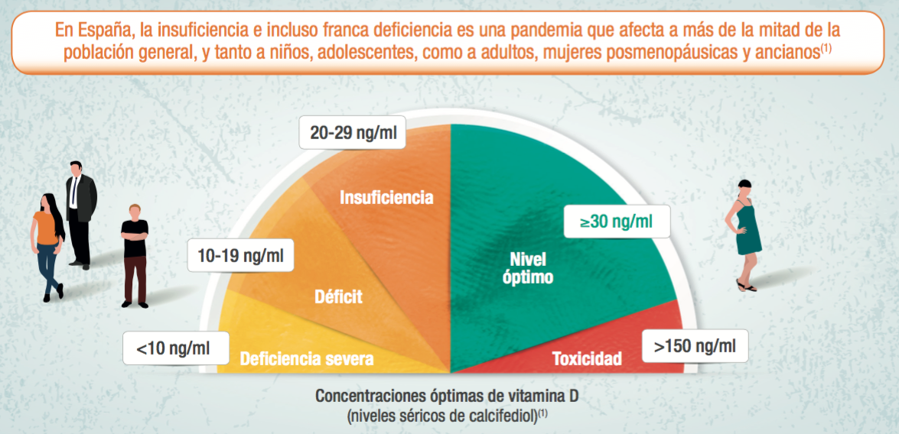
Clasificación del estatus de vitamina D
Aguilar del Rey FJ. Protocolo de tratamiento de la deficiencia de vitamina D. Med Clin. 2014; 142(3): 125-131.

Slide 34
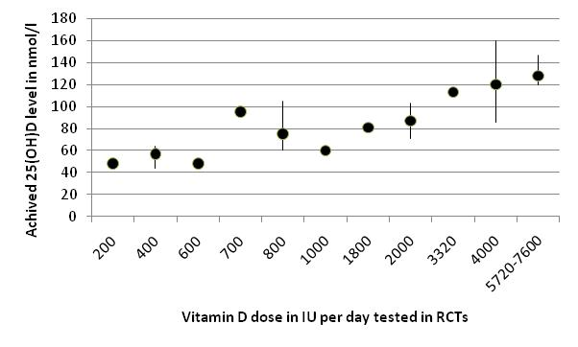
¿Cuánta vitamina D es necesaria para alcanzar 75 a 100 nmol/l (30-40 ng/ml) en sangre?
Bischoff-Ferrari et al. Benefit-Risk Anaylsis of Vitamin D; OP Int. 2009

Slide 35
Pregunta 5
En el caso de la osteoporosis que presenta Fátima, NO es cierto que:
El riesgo de osteoporosis aumenta si hay insuficiencia en hormona D.
El déficit de vitamina D aumenta el riesgo de fracaso terapéutico de la osteoporosis.
El déficit de hormona D puede aumentar el riesgo de caída.
Tratar el déficit de hormona D solucionará todos los problemas de Fátima.
Notes:
Respuesta 4

Slide 36
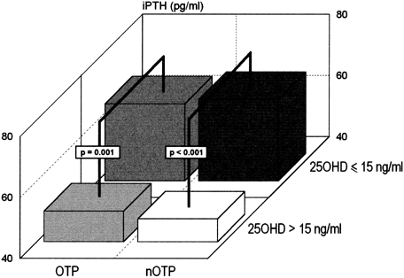
Prevalencia déficit de vitamina D en consulta OP
161 mujeres valoradas en Unidad OP (Granada):
  Prevalencia del déficit (<15ng/ml): 39,1%.
  25(OH)D < en osteoporóticos.
  DMO lumbar y femoral r con 25(OH)D (multivariante).
  El riesgo de osteoporosis es mayor en las deficientes en vitamina D (odds ratio, 4,17, 1.83-9.48).
Mezquita et al, JBMR 2001

Slide 37
Fisiología ósea y edad
↓ Hormona D
↑PTH
↑ Remodelado
↓ Abs. de calcio
↓Miner.
↓ DMO
↓ F^{on} muscular
↑ Caídas
↓ Resistencia ósea
Fractura
Notes:
37

Slide 38
Vitamina D y respuesta a tratamiento
Postmenopausal women with osteoporosis or with a prior hip
or vertebral fracture treated for 11 to 17 months with alendronate, risedronate, or raloxifene
3
Spine
Total Hip
Neck
2.11^{b}
2
1.70^{c}
Annualized Adjustedª
Change in BMD, %
0.77^{c}
1
0.51
0.22
0
–1
–0.83
Vitamin D ≥20 ng/mL
(vitamin D replete, n=1,001)
Vitamin D <20 ng/mL
(vitamin D deficient, n=514)
BMD=bone mineral density; SD=standard deviation.
ªAdjusted for factors unrelated to vitamin D status (age, type of treatment, calcium intake, and baseline BMD); ^{b}P=0.002 vs vitamin D deficient group; ^{c}P<0.05 vs vitamin D deficient group.
1.
. Adami S et al. Osteoporos Int. 2009;20:239–244
Notes:
1. Adami S et al. Osteoporos Int. 2009;20:239–244.
Optimal repletion with vitamin D appears to be a necessary condition for maximal response to antiresorptive therapy among postmenopausal women treated with bisphosphonates.¹
As this slide shows, women who were vitamin deficient during an average of 13.1 months of bisphosphonate therapy experienced changes in bone mineral density (BMD) at the spine, total hip, and neck that ranged from –0.83% to +0.51% in the analysis adjusted for all potentially confounding variables.¹
In contrast, women who were vitamin D replete experienced increases in BMD at these sites that ranged from +0.77% to +2.11% in the adjusted analysis.¹
All between-group differences were statistically significant in both analyses.¹
Study Design: This uncontrolled, retrospective, observational study was conducted to evaluate the skeletal response to antiresorptive therapy in relation to intake of vitamin D and calcium in routine practice. A total of 1,515 postmenopausal women with osteoporosis (T-score for spine BMD, hip BMD, or heel quantitative ultrasound <–2.5) who had a history of fragility vertebral or hip fracture and had been receiving bisphosphonate therapy for 11 to 18 months with self-reported adherence above 75% were eligible for study. Through an average of 13.1 months of bisphosphonate therapy, 514 patients were classified as vitamin D deficient (<20 ng/mL) and 1,001 were classified as vitamin D replete (≥20 ng/mL).¹

Slide 39
Niveles de vitamina D y respuesta a BFs
179 ♀ with PM OP (68 y) treated with anti-catabolics for 5 years in 12 hospitals.
  Inadecuate response (IR) Frx between 1 and 5 years on treatment (42%).
  Characteristics:
    Prior fracture (p<0.005).
    > 2 falls in the previous year (p=0,032).
    < LS BMD (p=0,02).
    < 25 hydroxyvitamin D (p=0,017).
    < hip ImaTx Frx load index (p=0,004).
P=0,005
P=0,006
“Severity of the disease and low levels of 25 hydroxy vitamin D carry higher risk of inadequate response to antiresorptives”
Díez-Pérez et al. J Bone Miner Res. 2012 Apr;27(4):817-24.
Notes:
Risk factors for prediction of inadequate response to antiresorptives.
Díez-Pérez A, Olmos JM, Nogués X, Sosa M, Díaz-Curiel M, Pérez-Castrillón JL, Pérez-Cano R, Muñoz-Torres M, Torrijos A, Jodar E, Del Rio L, Caeiro-Rey JR, Farrerons J, Vila J, Arnaud C, González-Macías J.
Hospital del Mar-IMIM-UAB, Department of Internal Medicine, Barcelona, Spain. ADiez@hospitaldelmar.cat
Abstract
Some patients sustain fractures while on antiresorptives. Whether this represents an inadequate response (IR) to treatment or a chance event has not been elucidated. We performed a study to identify which patients are more likely to fracture while on treatment. This is a multicentric, cross- sectional study of postmenopausal women on antiresorptives for osteoporosis in 12 Spanish hospitals, classified as adequate responders (ARs) if on treatment with antiresorptives for 5 years with no incident fractures or inadequate responders (IRs) if an incident fracture occurred between 1 and 5 years on treatment. Poor compliance, secondary osteoporosis, and previous anti-osteoporosis treatment other than the assessed were exclusion criteria. Clinical, demographic, analytical, dual-energy X-ray absorptiometry (DXA) variables, and proximal femur structure analysis (ImaTxTM) and structural/fractal analyses of distal radius were performed. A total of 179 women (76 IRs; mean (SD): age 68.2 (9.0) years; 103 ARs, age 68.5 (7.9) years) were included. History of prior fracture (p!=!0.005), two or more falls in the previous year (p!=!0.032), low lumbar spine bone mineral density (BMD) (p!=!0.02), 25 hydroxyvitamin D (p!=!0.017), and hip ImaTx fracture load index (p!=!0.004) were associated with IR. In the logistic regression models a fracture before treatment (odds ratio [OR], 3.60; 95% confidence interval [CI], 1.47-8.82; p!=!0.005) and levels of 25 hydroxyvitamin D below 20!ng/mL (OR, 3.89; 95% CI, 1.55-9.77; p!=!0.004) significantly increased risk for IR, while increased ImaTx fracture load (OR, 0.96; 95% CI, 0.93- 0.99; p!=!0.006; per every 100 units) was protective, although the latter became not significant when all three variables were fitted into the model. Therefore, we can infer that severity of the disease, with microarchitectural and structure deterioration, as shown by previous fracture and hip analysis, and low levels of 25 hydroxy vitamin D carry higher risk of inadequate response to antiresorptives. More potent regimes should be developed and adequate supplementation implemented to solve this problem. Risk factors for prediction of inadequate response to antiresorptives.
Díez-Pérez A, Olmos JM, Nogués X, Sosa M, Díaz-Curiel M, Pérez-Castrillón JL, Pérez-Cano R, Muñoz-Torres M, Torrijos A, Jodar E, Del Rio L, Caeiro-Rey JR, Farrerons J, Vila J, Arnaud C, González-Macías J.
Hospital del Mar-IMIM-UAB, Department of Internal Medicine, Barcelona, Spain. ADiez@hospitaldelmar.cat
Abstract
Some patients sustain fractures while on antiresorptives. Whether this represents an inadequate response (IR) to treatment or a chance event has not been elucidated. We performed a study to identify which patients are more likely to fracture while on treatment. This is a multicentric, cross- sectional study of postmenopausal women on antiresorptives for osteoporosis in 12 Spanish hospitals, classified as adequate responders (ARs) if on treatment with antiresorptives for 5 years with no incident fractures or inadequate responders (IRs) if an incident fracture occurred between 1 and 5 years on treatment. Poor compliance, secondary osteoporosis, and previous anti-osteoporosis treatment other than the assessed were exclusion criteria. Clinical, demographic, analytical, dual-energy X-ray absorptiometry (DXA) variables, and proximal femur structure analysis (ImaTxTM) and structural/fractal analyses of distal radius were performed. A total of 179 women (76 IRs; mean (SD): age 68.2 (9.0) years; 103 ARs, age 68.5 (7.9) years) were included. History of prior fracture (p!=!0.005), two or more falls in the previous year (p!=!0.032), low lumbar spine bone mineral density (BMD) (p!=!0.02), 25 hydroxyvitamin D (p!=!0.017), and hip ImaTx fracture load index (p!=!0.004) were associated with IR. In the logistic regression models a fracture before treatment (odds ratio [OR], 3.60; 95% confidence interval [CI], 1.47-8.82; p!=!0.005) and levels of 25 hydroxyvitamin D below 20!ng/mL (OR, 3.89; 95% CI, 1.55-9.77; p!=!0.004) significantly increased risk for IR, while increased ImaTx fracture load (OR, 0.96; 95% CI, 0.93- 0.99; p!=!0.006; per every 100 units) was protective, although the latter became not significant when all three variables were fitted into the model. Therefore, we can infer that severity of the disease, with microarchitectural and structure deterioration, as shown by previous fracture and hip analysis, and low levels of 25 hydroxy vitamin D carry higher risk of inadequate response to antiresorptives. More potent regimes should be developed and adequate supplementation implemented to solve this problem.

Slide 40
Pregunta 6
Finalmente decidió medir 25OH vitamina D en su paciente Fátima y ésta es baja (10 ng/dl), recomendaría:
Bastará que ajuste su dieta.
Sólo se recomienda tratarse con vitamina D3.
Sólo debe tratarse con vitamina D2.
Puede tratarse con vitamina D2, D3 o 25OH vitamina D.
Notes:
Respuesta 4

Slide 41
Recomendaciones de la Endocrine Society
Diagnóstico y recomendaciones de ingesta de vitamina D
1.1 We recommend screening for vitamin D deficiency in individuals at risk for deficiency. (1OOOO).
1.2 We recommend using the serum circulating 25-hydroxyvitamin D [25(OH)D] level, measured by a reliable assay, to evaluate vitamin D status in patients who are at risk for vitamin D deficiency (below 20 ng/ml (50 nmol/liter), and vitamin D insufficiency (25(OH)D of 21–29 ng/ml (525–725 nmol/liter) (1OOOO).
2.3 We suggest that all adults aged 50–70 and >70 yr require at least 600 and 800 IU/d, respectively, of vitamin D. However, to raise the blood level of 25(OH)D above 30 ng/ml may require at least 1500 –2000 IU/d of supplemental vitamin D (2|OOOO).
JCEM 2011, 96: 1911-30

Slide 42
Recomendaciones de la Endocrine Society
Tratamiento y prevención
3.1 We suggest using either vitamin D2 or vitamin D3 for the treatment and prevention of vitamin D deficiency (2|OOOO).
3.4 We suggest that all adults who are vitamin D deficient be treated with 50,000 IU of vitamin D2 or vitamin D3 once a week for 8 wk or its equivalent of 6000 IU of vitamin D2 or vitamin D3 daily to achieve a blood level of 25(OH)D above 30 ng/ml, followed by maintenance therapy of 1500 –2000 IU/d (2|OOOO).
3.5 In obese patients, patients with malabsorption syndromes, and patients on medications affecting vitamin D metabolism, we suggest a higher dose (two to three times higher; at least 6000 –10,000 IU/d) of vitamin D to treat vitamin D deficiency to maintain a 25(OH)D level above 30 ng/ml, followed by maintenance therapy of 3000 – 6000 IU/d (2|OOOO).
JCEM 2011, 96: 1911-30
J Clin Endocrinol Metab, July 2011, 96(7):1911-1930

Slide 43
Tratamiento con 25OHvit D (calcidediol)
Ventajas
Equivalencias
Mejor en enfermedad hepática.
Mejor en enfermedad intestinal.
Mejor si alteraciones del metabolismo de vitamina D.
Más rápido aumento de 25OHD sérico.
1 gota = 4 mcg.
1 mcg = 60 UI.
Diario, semanal o en bolo es de dos a tres veces más potente que vitamina D.
  Jetter A et al. Bone 59 (2014) 14–19
16.000 UI/semana durante 4 semanas (1 vial o comp) normaliza 25OH vit D.
  Larrosa M et al. REEMO. 2007;16(3):48-52
Marazuela M; Endocrinol Nutr. 2005;52(5):215-23
Varsavsky M et al. Rev Clin Esp. 2014;214:396-402.

Slide 44
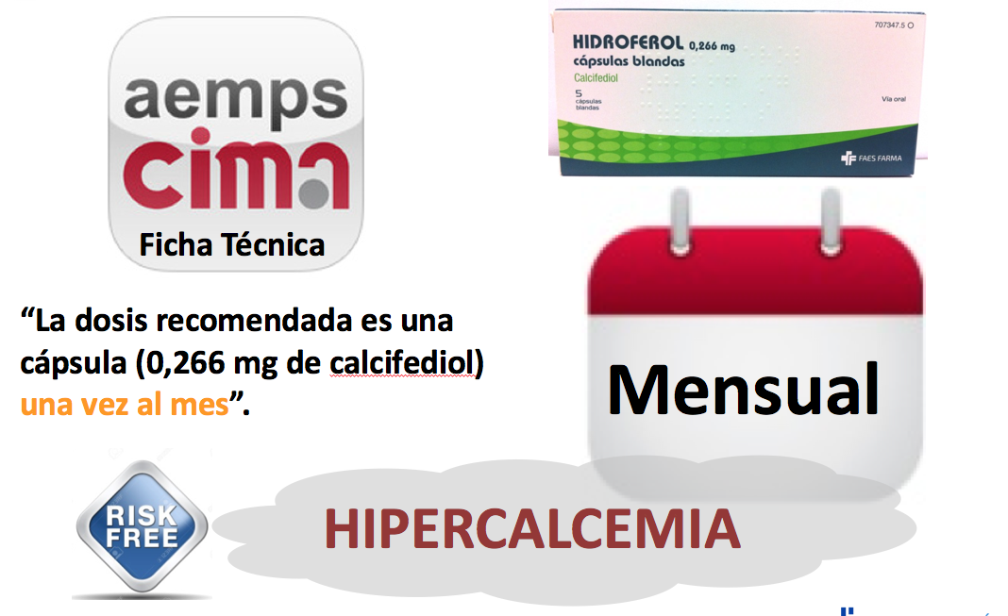
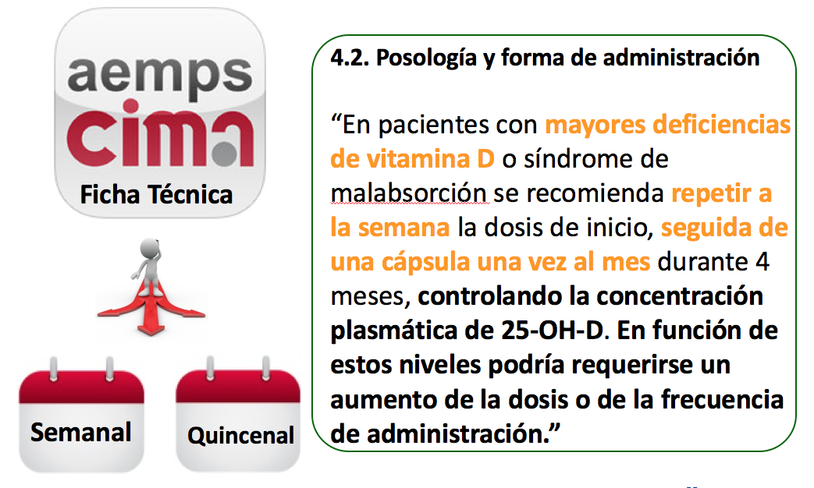
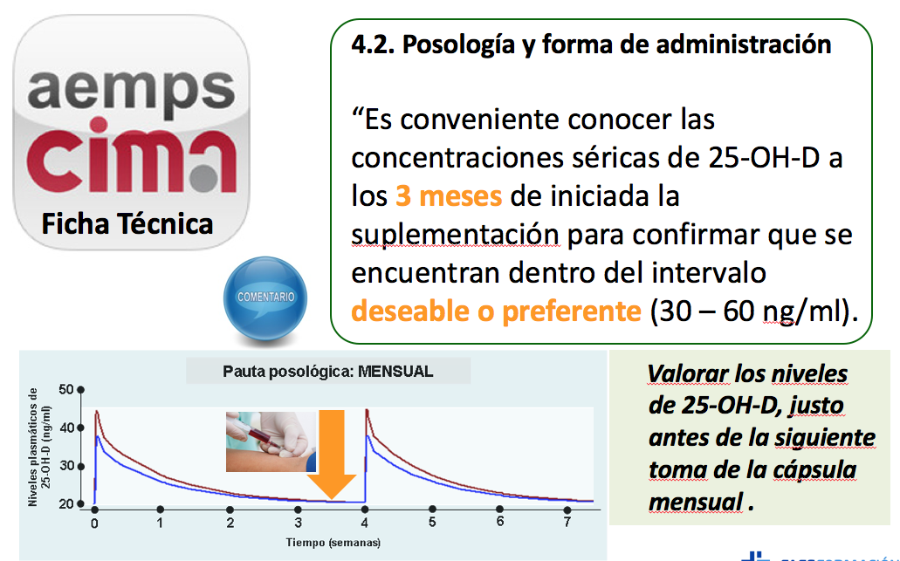
Tratamiento con calcifediol
Calcifediol
0,266 mg
cápsulas blandas

Slide 45
Caso clínico: evolución
Finalmente decidió tratar a su paciente fátima con hidroferol cápsulas blandas (0,266 mg calcifediol a la semana durante 6 semanas y posteriormente 1 cápsulas al mes).
A los tres meses muestra Ca/cr en orina de ayunas normal con Ca y P normales y 25OHD 21 ng/ml.
Clínica:
  Mejoría, sin desaparición, de dolores osteoarticulares, menos puntos dolorosos.
Actitud clínica:
  Se mantienen suplementos de hormona D, se instauran de calcio y se decide demorar tratamiento para osteoporosis hasta nueva DXA en 1-2 años.

Slide 46
Conclusiones
La vitamina D es esencial para la homeostasis cálcica, entre otras funciones.
La principal fuente de obtención es la exposición solar (D3).
Es difícil obtener la cantidad necesaria de la dieta.
En población adulta y anciana existe un déficit multicausal: baja insolación, poca eficiencia cutánea, déficit de ingestión.
Este déficit subclínico, que se atenúa con dosis fisiológicas, contribuye al desarrollo de osteoporosis y al fracaso de su tratamiento.
Disponemos de diferentes opciones de tratamiento sustitutivo de esta común enfermedad endocrina.
.

Slide 47
